Slide 1
TOC 멘토링 3, 4주차
JSP 게시판 만들기
202044015 조경진

Slide 2
INDEX
01
이번주
진행사항
02
미해결
문제
03
다음주
진행사항

Slide 3

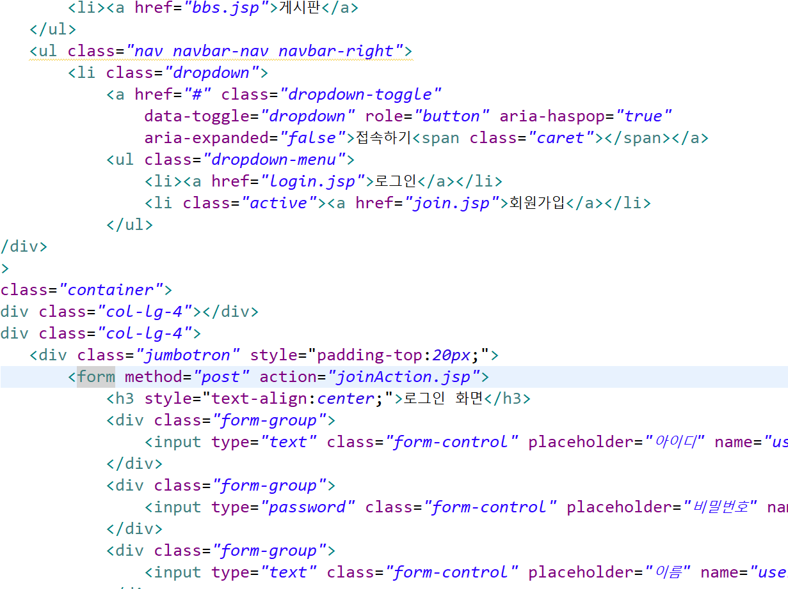
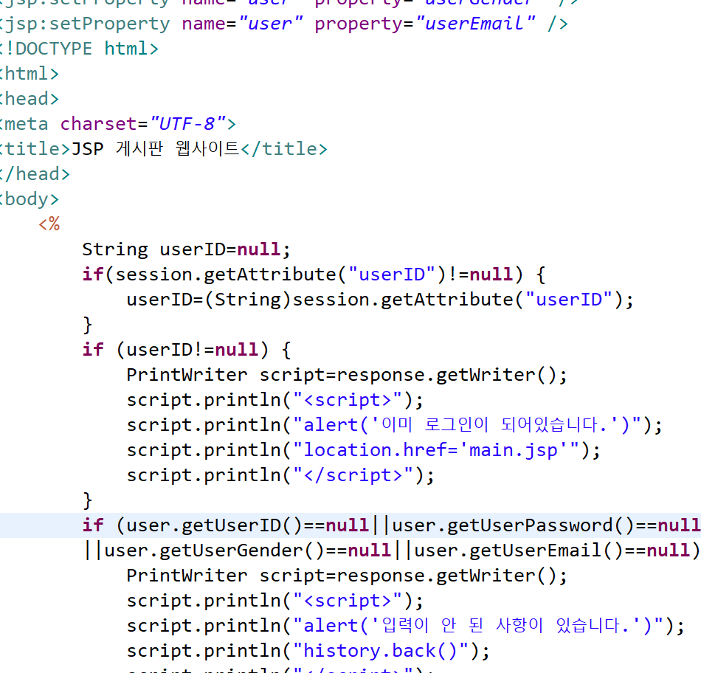


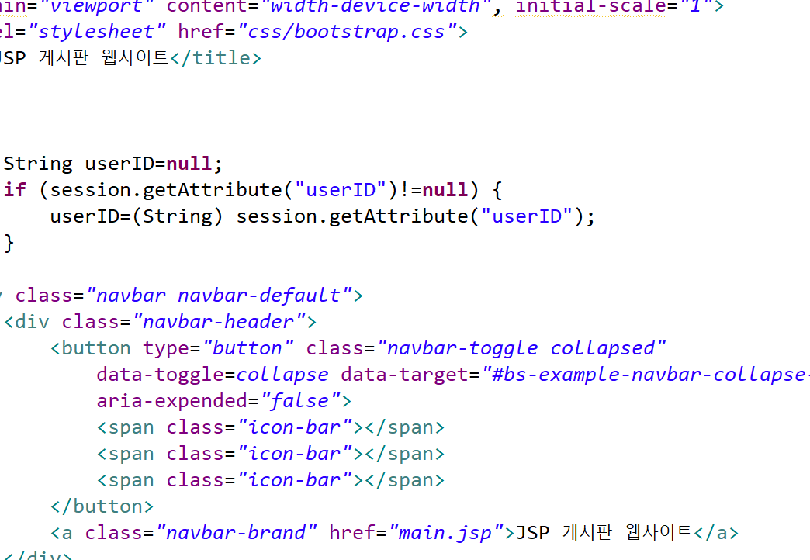

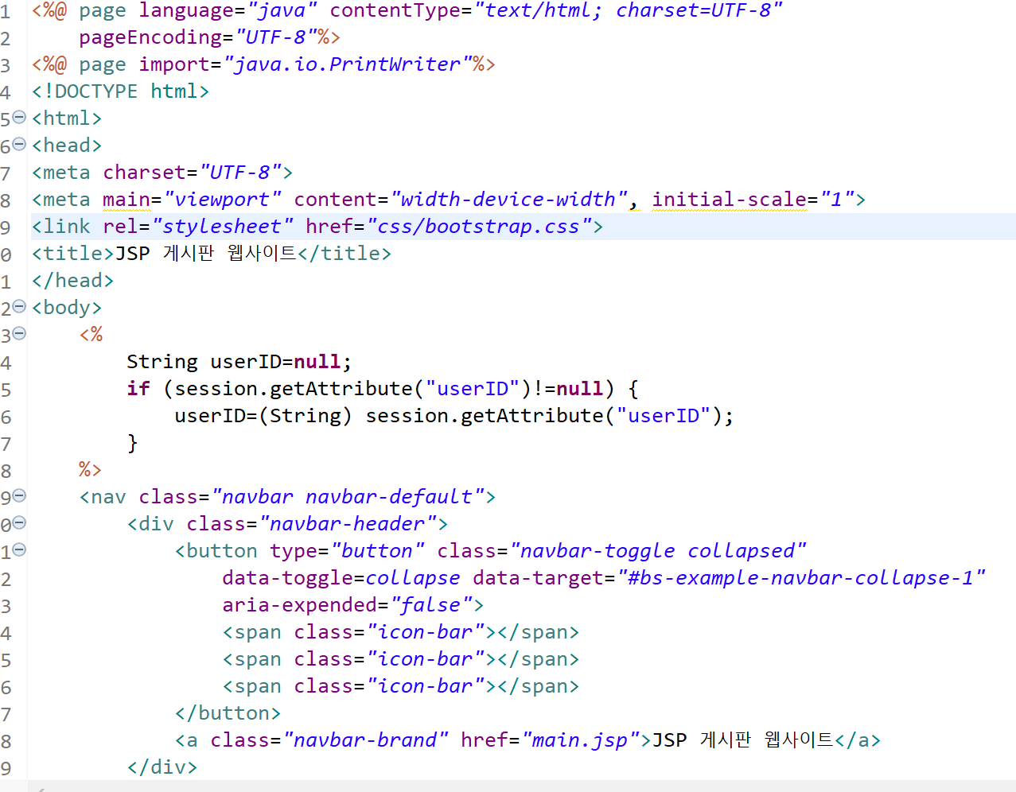
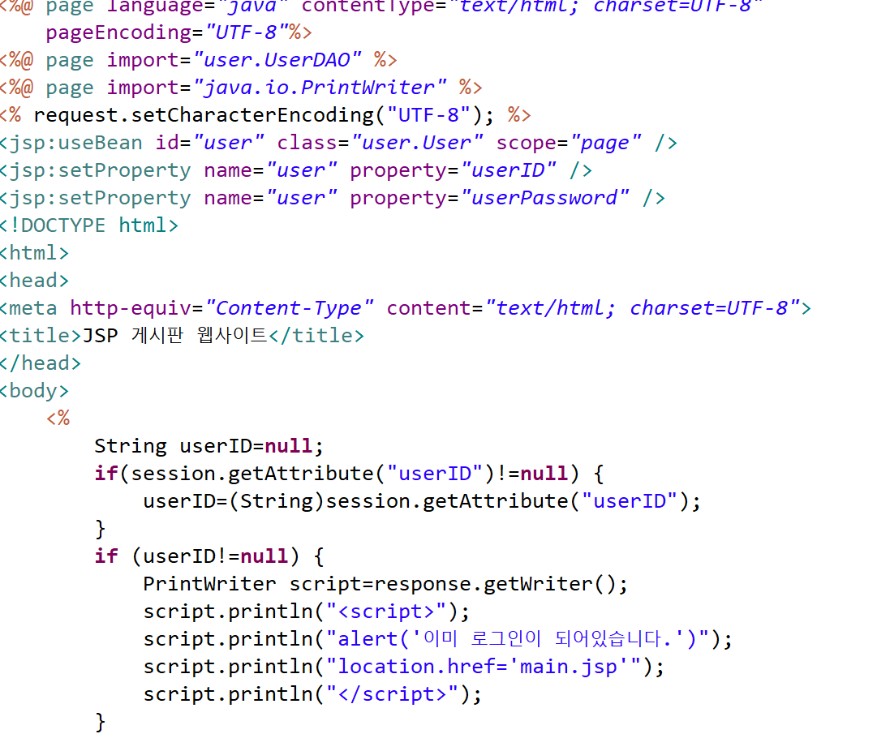

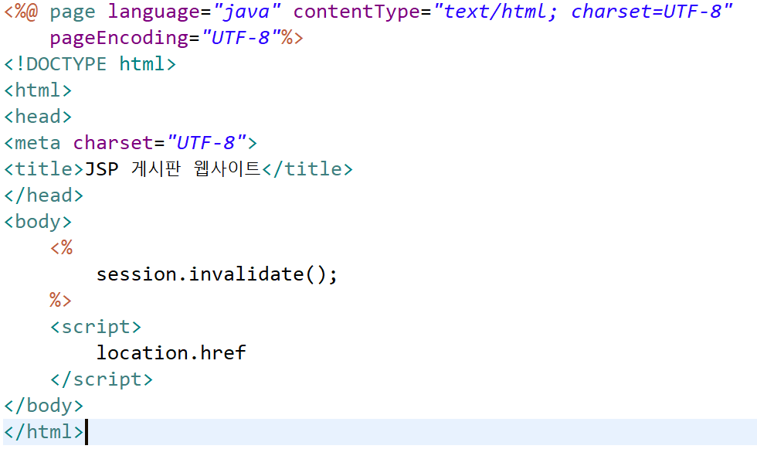
01 이번주 진행사항
회원가입
게시판

Slide 4
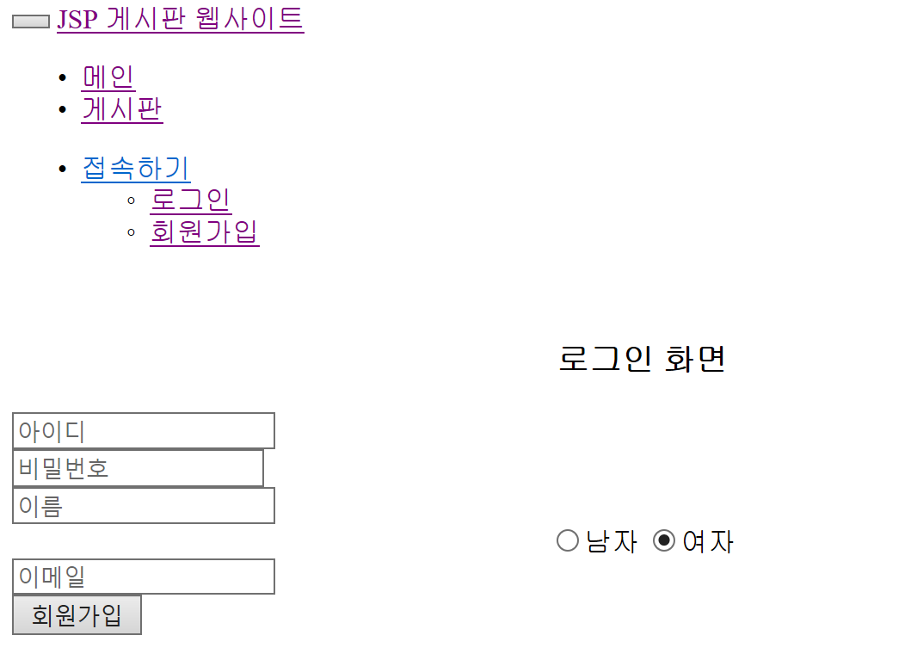
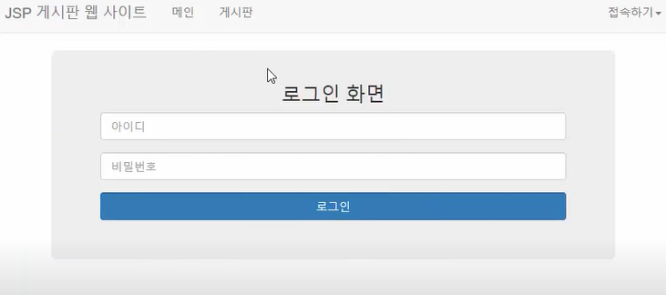
02 미해결 문제

Slide 5
03 다음주 진행사항
미해결 문제 해결
게시판 데이터베이스 구축
게시판 글쓰기 기능 구현

Slide 6
END

